Slide 1

Agentes e Inteligência Artificial Distribuída
up201604503 Tomás Nuno Fernandes Novo
up201604828 João Pedro Viveiros Franco

Slide 2
1ª Parte
Apresentação

Slide 3
Descrição do problema e experiências realizadas
No âmbito desta unidade curricular, foi-nos proposto, como 2º trabalho prático, a realização de um projeto cuja meta residia em analisar os dados de execução do 1º projeto. Descrevendo um pouco as idiossincrasias do projeto implementado, foi pedido analisar os dados gerados e analisar dois tipos de problemas: um problema de classificação e um problema de regressão linear.
O problema de classificação consistia em tentar prever a aceitação, ou não aceitação, da re-negociação enviada pelo agente CPU, sendo esta decisão a variável dependente a ser analisada pelo agente Cliente usando uma árvore de decisão. As variáveis independentes são, então, o tamanho, em bytes, do projeto, o número de ficheiros, a média da velocidade de compilação dos últimos 30 projetos, o deadline do projeto e a diferença entre o tempo estimado pelo CPU para compilar e o deadline.
Para a regressão linear a variável dependente é a diferença referida no problema de classificação enquanto que as variáveis independentes são as restantes (menos a decisão).

Slide 4
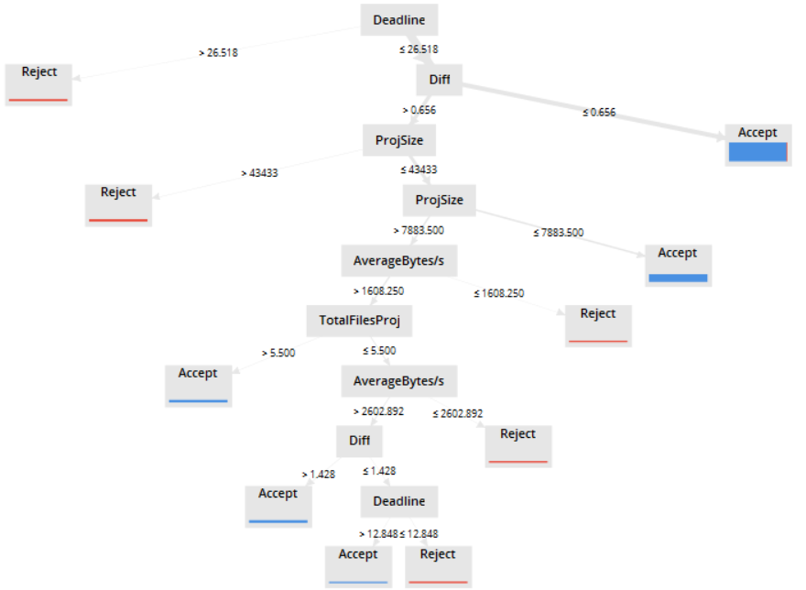
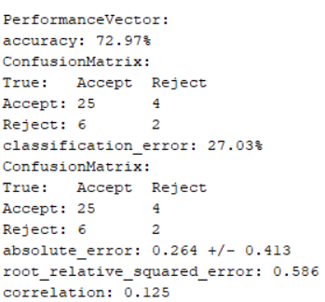
Análise de Dados
Para o problema de classificação, foram considerados os seguintes resultados e estatísticas gerados pelo RapidMiner™:
Árvore de decisão:
Estatísticas:

Slide 5
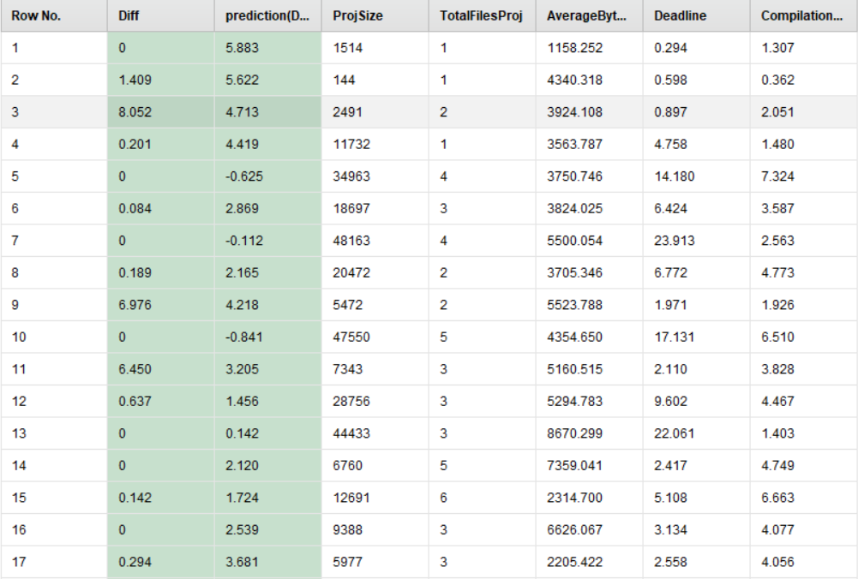
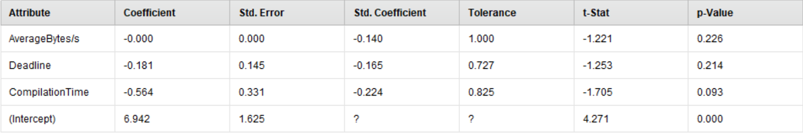
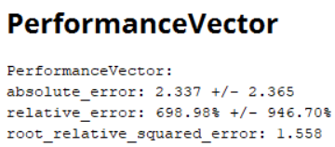
Análise de Dados
Para o problema de regressão, foram considerados os seguintes resultados e estatísticas gerados pelo RapidMiner™:
Tabela de Previsões:
Estatísticas:
Função resultante:

Slide 6
Análise de Dados
Como foi possível observar, a precisão dos métodos utilizados não é a melhor, especialmente na regressão linear, o que é expectável dada a natureza estocástica do problema de distribuição dos ficheiros de compilação por cada CPU. A natureza referida é a resultante de várias nuances como a velocidade de compilação de cada CPU, a versão do compilador e o projeto do Cliente, sendo que estes fatores afetam direta e drasticamente as relações entre as variáveis analisadas no RapidMiner™.
A árvore de decisão na classificação alcançou apenas 72% de precisão com um root relative squared error de 0.58 e a regressão linear apresenta um root relative squared error de 1.56 e previsões pouco consistentes.

Slide 7
Conclusões
Em suma, a realização deste projeto foi benéfico para os elementos constituintes do grupo devido à aquisição de conhecimentos acerca de machine learning, além de que a manipulação do RapidMiner™ foi bastante interessante.
A implementação do projeto encontra-se em concordância com o discutido com o professor e foi efetuada com sucesso, pelo que achamos que a sua concepção foi bastante positiva.

Slide 8
2ª Parte
Informação Adicional

Slide 9
Outras experiências
Como experiências extra, foi realizada a modelação dos dados no RapidMiner™ com o método auto-model, o que possibilitou uma maior compreensão dos dados em relação a variáveis como o valor de correlação, o id-ness, etc, o que nos possibilitou, por exemplo, a deteção do baixo grau de correlação no modelo referido por parte da variável CompilationTime.
O método usado executa a modelação dos dados em diferentes algoritmos de classificação, tal como random forest, support vector machines, entre outras e seleciona o melhor tendo em conta parâmetros como a precisão, a velocidade de cálculo, etc.
O algoritmo proposto pelo programa foi o classificador de Naive-Bayes, com uma precisão de 89%, que é significativamente superior à da árvore de decisão de apenas 72%.

Slide 10
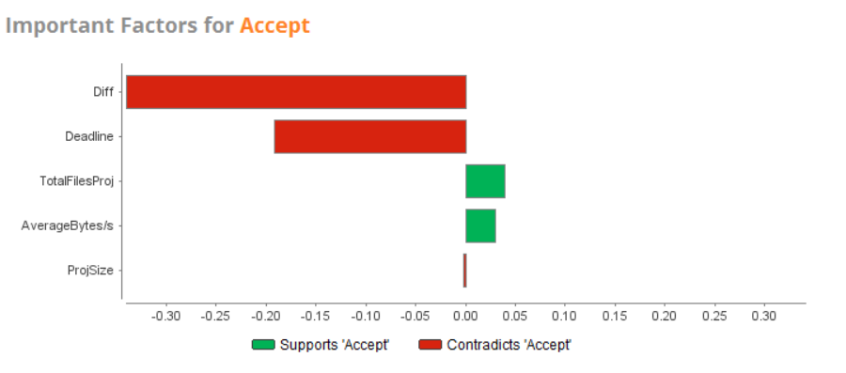
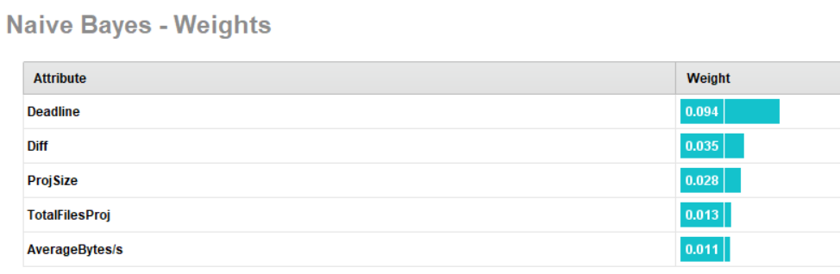
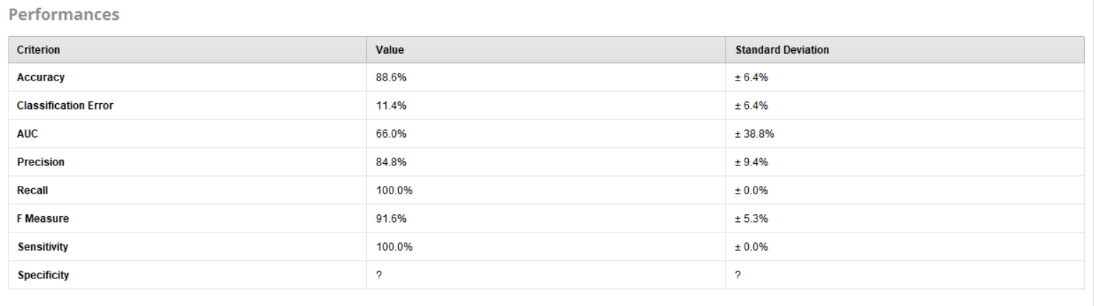
Outras experiências

Slide 11
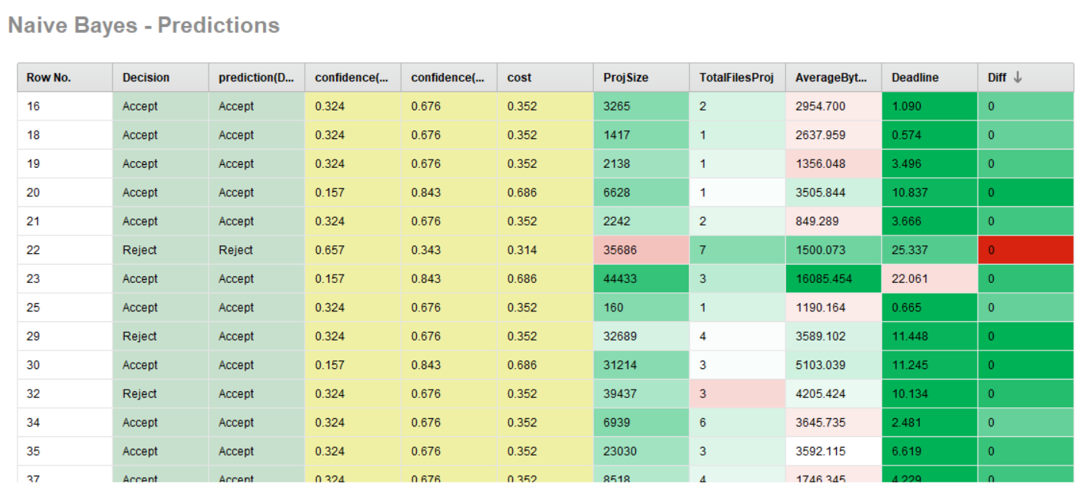
Outras experiências

Slide 12
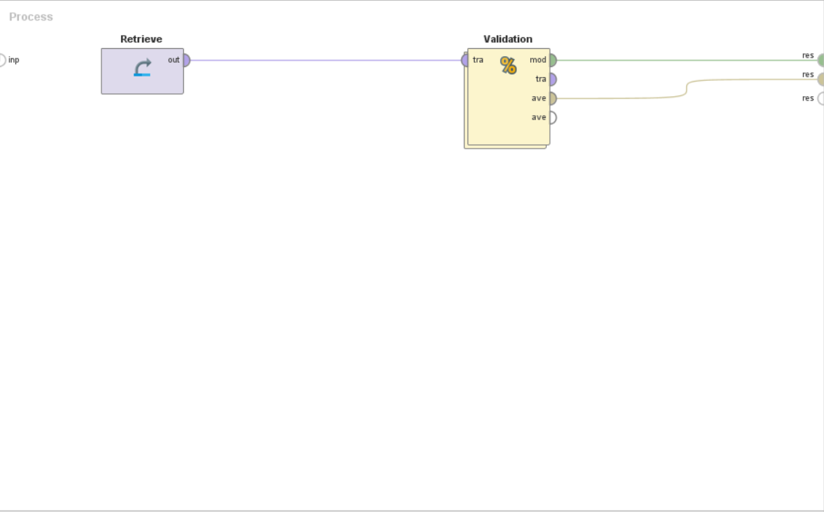
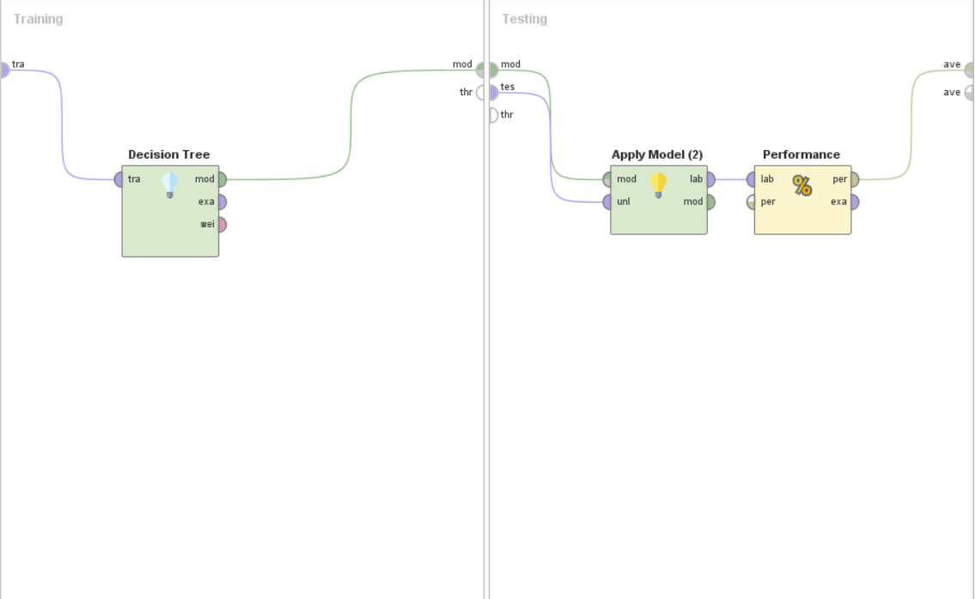
Processes: Classification

Slide 13
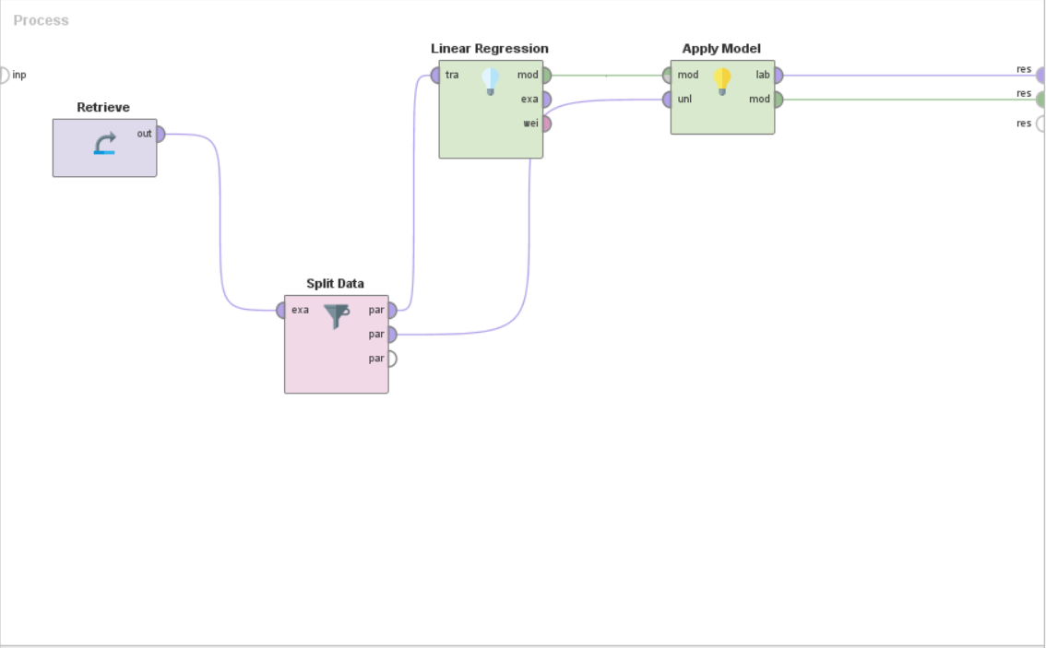
Processes: Regression

